Slide 1
Esame di:
Automazione dei
processi di business
Realizzazione di un tutorial che comprende:
RESTful Web Services
Docker Container
Netflix Conductor
Studenti:
Galli Antonio M63/721
Gravina Michela M63/708
Valletta Paolo M63/723

Slide 2
RESTful Web Services
Principi dell’approccio REST:
Identificazione delle risorse
Utilizzo esplicito dei metodi HTTP
Risorse Autodescrittive
Collegamenti tra risorse
Comunicazioni senza Stato
Secondo tale approccio sono stati
realizzati tre RESTful web services:
Pagine Bianche
Collocamento
ASL

Slide 3
I nostri Web services
Sono indipendenti
Contengono informazioni diverse sugli utenti
Pagine Bianche
Espone due servizi:
Restituisce le informazioni di un utente dato il codice fiscale
Richiesta HTTP GET con il seguente path: /utente/codiceFiscale
Aggiunge un utente all’elenco
Richiesta HTTP POST con il seguente path: /aggiungi, specificando
Il body in formato JSON
ASL
Espone due servizi:
Restituisce le informazioni di un utente dato il codice fiscale
Richiesta HTTP GET con il seguente path: /user/codiceFiscale
Aggiunge un utente all’elenco
Richiesta HTTP POST con il seguente path: /add, specificando
Il body in formato JSON
Collocamento
Espone tre servizi:
Restituisce le informazioni di un utente dato il codice fiscale
Richiesta HTTP GET con il seguente path: /users/codiceFiscale
Aggiunge un utente all’elenco
Richiesta HTTP POST con il seguente path: /users/add, specificando
Il body in formato JSON
Restituisce la lista di tutti gli utenti
Richiesta HTTP GET con il seguente path: /users

Slide 4
I dati dei servizi
Pagine Bianche
Codice fiscale
Nome
Cognome
Indirizzo
Numero fisso
Cellulare
email
ASL
Codice fiscale
Nome
Cognome
Sesso
Data di nascita
Medico di base
Collocamento
Codice fiscale
Nome
Cognome
Data di nascita
Lavoro attuale
Lavoro precedente

Slide 5
Springboot
Framework per il linguaggio Java che, tramite un sistema di annotazioni permette la creazione dei servizi REST
Cosa serve?
Qualche minuto;
Un IDE a scelta (suggerimento: Eclipse);
JDK 1.8 or later;
Gradle 4+ or Maven 3.2+ (la presente guida seguirà l’uso
di Gradle, ma i passaggi sono simili);
Sistema Operativo Linux;
docker (installabile seguendo la guida online del software).

Slide 6
1) Download del boilerplate
Per realizzare questa guida adopereremo un boilerplate già pronto, nel quale dovremo solamente mettere il nostro codice.
Eseguire quindi il comando :
git clone https://github.com/spring-guides/gs-spring-boot-docker.git
In alternativa è possibile effettuare il download dei file dalla repo github tramite browser. Il file sarà uno zip, che potrà poi essere scompattate sul disco (tramite comando unzip). Ultima nota, per evitare problemi di permessi futuri, si consiglia di dare il seguente comando sulla cartella unzippata:
sudo chmod 777 gs-spring-boot-docker -R

Slide 7
2)Realizzazione del servizio
Una volta scaricato tutto il materiale, ciò che ci interessa è solamente la cartella complete. Questa cartella ha pre-impostati sia gli script gradle e maven, per la gestione di dipendenze e compilazione, che il Dockerfile per poter deployare il servizio. Inoltre, vi è presente in springboot una versione leggera di Tomcat, per cui non servirà altro per avviare il tutto.
È possibile importare la cartella complete nel nostro IDE preferito come “gradle project”. Una volta fatto ciò, possiamo eliminare dalla cartella src tutta la cartella test, che si riferisce al codice di default presente. Inoltre, possiamo procedere ad eliminare la cartella “hello” in “src/java”, che contiene il codice del progetto di esempio.
Ora possiamo procedere a creare i nostri package e il nostro codice sotto la directory src/java.

Slide 8
3)Applicazione Springboot
Un'applicazione SpringBoot è caratterizzata da una classe entry point, realizzata tramite annotazioni
package CollocamentoREST;
import org.springframework.boot.SpringApplication;
import org.springframework.boot.autoconfigure.SpringBootApplication;
@SpringBootApplication
public class SpringBootRestApplication {
public static void main(String[] args) {
SpringApplication.run(SpringBootRestApplication.class, args);
}
}

Slide 9
Qui possiamo notare un main, necessario come entry point all'applicazione, formato da una sola riga, che carica il servizio.
L'annotazione @SpringBootApplication caratterizza tale classe come entry point.
Volendo seguire un pattern MVC per la realizzazione del servizio, possiamo posizionare questa classe nel package Controller (nel nostro esempio chiamato CollocamentoREST), in cui inseriamo anche la classe che presenta le route delle nostre API:

Slide 10
package CollocamentoREST;
import java.util.List;
import org.springframework.web.bind.annotation.*;
import MVC.User;
import MVC.UserDAO;
@RestController
public class UserController {
private UserDAO udao = new UserDAO();
@GetMapping("/users/all")
public List<User> retrieveAllStudents() {
return udao.getUsers();
}
@GetMapping("/users/{cf}")
public User getUserById(@PathVariable("cf") String cf) {
return udao.getUterByCf(cf);
}
@PostMapping("/users/add")
public boolean addUser(@RequestBody User user) {
return udao.addUser(user);
}
}

Slide 11
Da questo esempio notiamo:
@RestController: annotazione per definire il Controller del nostro servizio;
@GetMapping(“...”): annotazione per definire una route del nostro servizio, che risponderà con il codice del metodo annotato in caso di richiesta GET (analogamente @PostMapping per una POST);
senza indicare nulla di più, l'output prodotto sarà json, altrimenti modificabile con una apposita annotazione;
@RequestBody, per prendere il body della richiesta e mapparlo direttamente ad un oggetto del nostro model, senza aggiungere alcun che. Il body dovrà essere un json con i campi di pari nome di quello della classe User del Model. Provvederà SpringBoot a fare il mapping;
@PathVariable: annotazione per prendere una variabile nell'url della richiesta, riconoscibile tramite le {} che la circondano.

Slide 12
Nel pdf del progetto è possibile leggere il codice relative alla altre due classi realizzate. Esse fanno parte del package MVC e sono classiche classi Java.
Scritto il codice, siamo pronti per provare ed avviare il nostro servizio. Basterà semplicemente fare tasto destro nell'IDE sulla classe SpringBootRestApplication e ciccare Run As/Java Application. Nella console potremo vedere l'avvio di springboot e del tomcat integrato. Una volta completato, potremo testare le nostre route, ad esempio localhost:9090/users/all. La porta utilizzata è specificata nel file application.yml.
Nel caso di vogliono realizzare più servizi, ripetere la procedura vista, scegliendo sempre porte diverse.

Slide 13

ASL
Pagine Bianche
Collocamento
Cosa facciamo una volta
realizzati i servizi?

Slide 14


Docker
Docker
ASL
Pagine Bianche
Docker
Collocamento
Deploy su Docker!!

Slide 15
Deploy su Docker
Un prerequisito necessario è quello di operare su un ambiente Linux. Quindi se il servizio è stato realizzato con Eclipse in ambiente Windows si consiglia di spostare il progetto su Linux (eventualmente su una macchina virtuale)
Per realizzare l'immagine docker, lanciare il container e avviare il servizio, possiamo posizionarci da shell nella root del progetto e dare i seguenti comandi
sudo ./gradlew build docker :prepara il container e lo aggiunge alla libreria docker
docker run -p 808:8080 -t nome_container_scelto : ovviamente 8080:8080 deve essere sostituito con la porta scelta quando è stato realizzato il servizio. Tale comando lancia il servizio.

Slide 16
Quindi …
Abbiamo realizzato tre RESTful web services indipendenti
Abbiamo effettuato il deploy dei tre web services secondo
la guida precedente
Ma cosa vogliamo realizzare?

Slide 17
Interazione tra i tre RESTful web services
Supponiamo di avere il codice fiscale di un utente, come possiamo comporre i tre servizi per recuperare tutte le informazioni dell’utente?
… E se volessimo solo le informazioni proveniente da un solo ente?
Come possiamo comporre i tre servizi per gestire l’inserimento di un nuovo utente?

Slide 18



Docker
Docker
ASL
Pagine Bianche
Docker
Collocamento
Richiesta

Slide 19
Conductor
Conductor è un orchestratore di servizi, creato principalmente per orchestrare i servizi offerti da Netflix. Presenta le seguenti caratteristiche:
permette la creazione di processi complessi in cui ogni task viene implementato come un microservizio
il flusso di esecuzione è definito in JSON
garantisce tracciabilità e visibilità all'interno dei flussi di esecuzione
permette il riuso di microservizi esistenti
mette a disposizione un'interfaccia grafica per visualizzare il flusso di esecuzione
permette la sincronizzazione dei task
è scalabile in quanto è capace di gestire molti flussi di esecuzione contemporaneamente
la cominucazione è realizzata mediante richieste HTTP oppure RPC.
Nella realizzazione di Conductor è stata preferita l'orchestrazione alla coreografia in quanto la prima permetteva una scalabilità migliore.

Slide 20
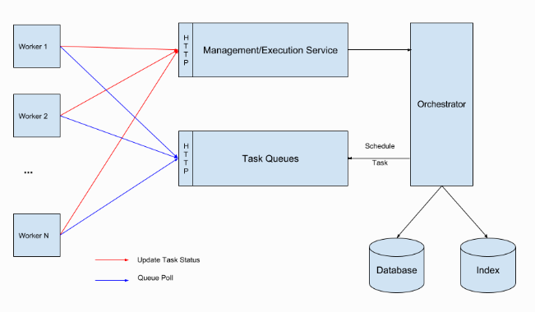
Conductor segue il modello di comunicazione basato su RPC in cui i workers sono in esecuzione su una macchina separata dal server. I workers comunicano con il server mediante richieste HTTP.
Quindi:
I workers sono remote systems e comunicano con conductor server mediante richieste HTTP (oppure tramite qualsiasi meccanismo che supporti RPC)
Le Task Queues sono usate per schedulare i tasks.
Per la persistenza dei dati viene utilizzato DynomiteDB.

Slide 21
Lavorare con Conductor
Conductor si basa principalmente su due concetti principali:
Workflow
Task.
I workflows sono definiti utilizzando un linguaggio di dominio basato su JSON (JSON based DSL) e includono i task che sono eseguiti come parte del workflow.
I task devono essere necessariamente registrati prima di essere eseguiti in un workflow. Si hanno due categorie di task:
System Task
Worker Task

Slide 22
System Tasks
I System Tasks sono eseguiti all'interno della JVM di Conductor e sono gestiti da quest'ultimo. Abbiamo vari tipi di System Tasks:
TASK | SCOPO
Dynamic Task | definito in maniera dinamica in base all'input
Decision | Implementa uno switch case
Fork | Definisce l'esecuzione parallela di un insieme di task.
Dynamic Fork | I task da eseguire in parallelo sono decisi in base all'input.
Join | Unione di rami paralleli
Sub Workflow | Necessario per la realizzazione di workflow innestati
Wait | task che rimane nello stato di IN_PROGRESS fino ad un trigger esterno
http | usato per chiamare microservizi tramite richieste HHTP
Event | Produce un evento

Slide 23
Workers Tasks
I worker tasks sono implementati dalle applicazioni ed eseguono in un ambiente separato dal Conductor. Possono essere implementanti in qualsiasi linguaggio di programmazione, comunicanco con il Conductor server tramite delle REST ASPI. Nel modello sono definiti “SIMPLE”.

Slide 24
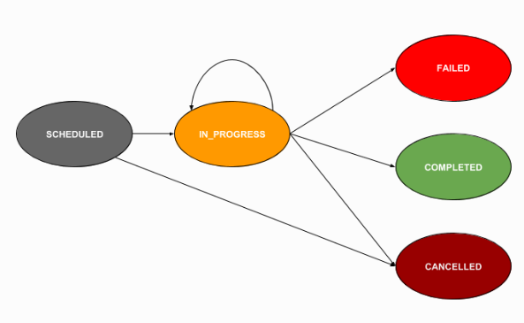
Ciclo di vita di un task/workflow

Slide 25
Tutorial Conductor

Slide 26
Installazione (1)
Per il nostro progetto Conductor è stato installato su una macchina Linux. In particolare è stato installato un “In-Memory Server” e quindi i dati non vengono veramente memorizzati sul disco, ma sono persi una volta spento il server.
In particolare i passi seguiti sono:
https://github.com/Netflix/conductor per clonare la repo scaricando in formato zip
sudo unzip nomefile.zip
sudo chmod 777 conductor-master -R : in modo da avere tutti i permessi sulla cartella.
Dal sito https://search.maven.org/#search%7Cga%7C1%7Cnetflix%20conductor scaricare il file con estensione all.jar relativo a:
GroupID: com.netflix.conductor
artifact: conductor-server-all
versione: 1.6+

Slide 27
Installazione (2)
Creare nella directory conductor-master/server la cartella build
Creare nella directory build la cartella libs
copiare nella directory conductor-master/server/build/libs il file scaricato precedentemente
installare docker-compose (sudo apt-get install docker-compose);
a questo punto effettuare i comandi:
cd docker
sudo docker-compose build (attendere la terminazione)
sudo docker-compose up
Per interagire con l'interfaccia grafica è necessario aprire un browser e digitare localhost:5000,
mentre per interagire con Swagger, è necessario digitare localhost:8080.
Tramite l'interfaccia grafica è possibile osservare i task e i workflow presenti in Conductor e il loro stato di esecuzione (Running, Complete, Failed, Terminate), mentre con Swagger è possibile gestire i task e i workflow per crearne di nuovi o modificarli.

Slide 28
Creazione dei task
Per poter realizzare un workflow è necessario definire a priori i task che fanno parte di quest'ultimo. In particolare nel nostro progetto sono stati definiti i seguenti task per la realizzazione dei workflow:
richiestaPB : tale task è stato realizzato per poter effettuare una richiesta al servizio Pagine bianche.
richiestaAsl : tale task è stato realizzato per poter effettuare una richiesta al servizio Asl.
richiestaCollocamento : tale task è stato realizzato per poter effettuare una richiesta al servizio Collocamento.

Slide 29
Per creare i task si è utilizzata l'interfaccia grafica Swagger, in paricolare i passi eseguiti sono i seguenti :
Collegarsi all'interfaccia Swagger localhost:8080
Tra le varie liste di operazioni disponibili selezionare il menù Metadata Management
Selezionare “Create new task definition(s)”
Inserire uno body presente nella slide seguente. (Ripetere il procedimento per gli altri due task).
Un'alternativa all'interfaccia grafica consiste nell'eseguire la richiesta HTTP suggerita dall'operazione (in questo caso una PUT).

Slide 30
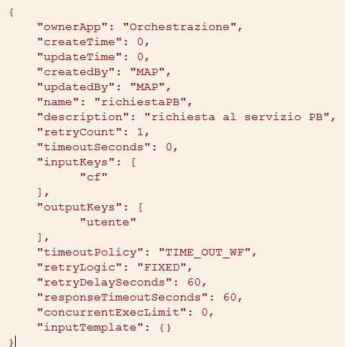
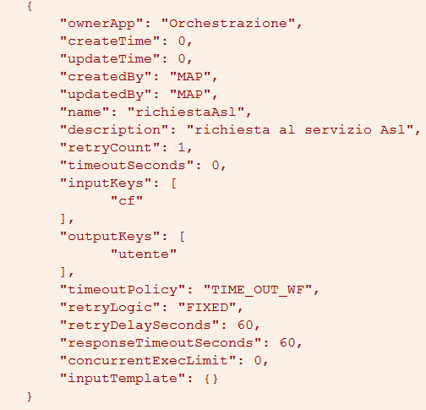
Task richiestaPB
Task richiestaAsl

Slide 31
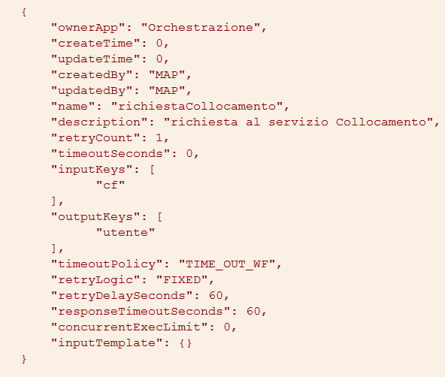
Task richiesta Collocamento

Slide 32
Creazione dei workflow
Dopo aver definito i vari task abbiamo definito due diversi workflow :
workflowGet : per la realizzazione di tale workflow si è fatto uso non solo di task da noi definiti, ma anche di alcuni system task ovvero “Decision” , “Fork” e “Join”. In particolare questo workflow definisce il flusso per poter realizzare le seguenti funzionalità :
Effettuare una chiamata ad un singolo servizio tra Salute-Info-Lavoro per ricevere informazioni relative ad un utente.
Effettuare delle chiamate in maniera parallela ai tre servizi disponibili per ricevere tutte le informazioni disponibili relative ad un utente.
workflowPost : tale workflow definisce il flusso per poter realizzare le seguenti funzionalità :
Effettuare una chiamata ad un singolo servizio tra Salute-Info-Lavoro per poter registrare le informazioni relative ad un utente.
Effettuare delle chiamate in maniera parallela ai tre servizi disponibili, distrubuendo le varie informazioni relative ad un utente al fine registrarle.

Slide 33
Per creare i workflows si è utilizzata l'interfaccia grafica Swagger, in paricolare i passi eseguiti sono i seguenti :
Collegarsi all'interfaccia Swagger localhost:8080
Tra le varie liste di operazioni disponibili selezionare il menù Metadata Management
Selezionare “Create new workflow definition”
Inserire nel body la definizione di un workflow.
Un'alternativa all'interfaccia grafica consiste nell'eseguire la richiesta HTTP suggerita dall'operazione (in questo caso una PUT).
Collegandosi invece a localhost:5000 è possibile vedere la definizione dei workflow in modo grafico.
! P.S per leggibilità si consiglia di leggere il codice di definizione dei workflow nella documentazione del progetto.

Slide 34
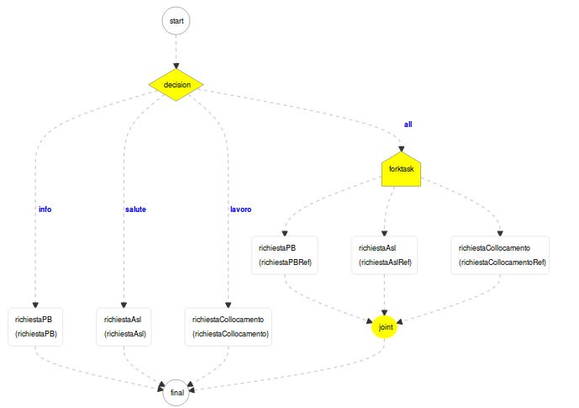
WorkflowGet
Tale workflow pende in ingresso:
Codice Fiscale
Scelta: su cui il basa il task decision.

Slide 35
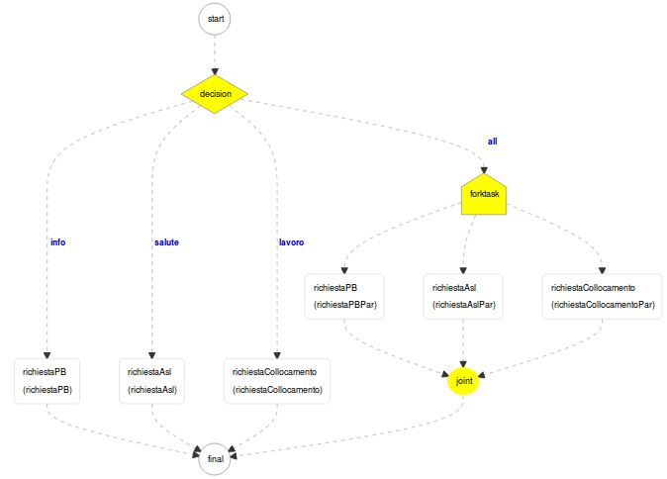
WorkflowPost
Tale workflow pende in ingresso:
Tutte le informazioni di un utente
Scelta: su cui il basa il task decision.
Quindi è possibile scegliere di aggiungere le informazioni a tutti e tre gli enti (scelta=all), oppure solo ad uno specifico.

Slide 36
Esempi di esecuzione

Slide 37

Start a workflow
Di seguito sono riportati i passi generici per poter effettuare una richiesta :
Collegarsi all'interfaccia Swagger localhost:8080
Tra le varie liste di operazioni disponibili selezionare il menù Workflow Management
Selezionare “Start a new workflow with StartWorkflowRequest, which allows task to be executed in a domain”
Inserire nel body il codice di una richiesta in formato JSON.

Slide 38
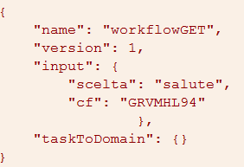
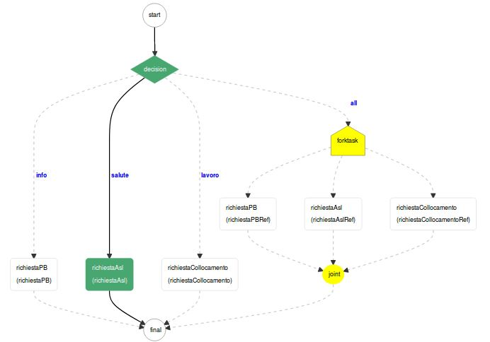
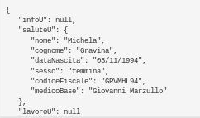
WorkflowGet-Richiesta informazioni Salute
Body della richiesta
Tramite l’interfaccia grafica, è possibile vedere l’esecuzione del workflow
Output

Slide 39
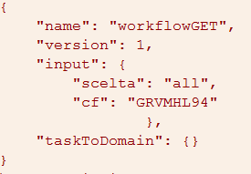
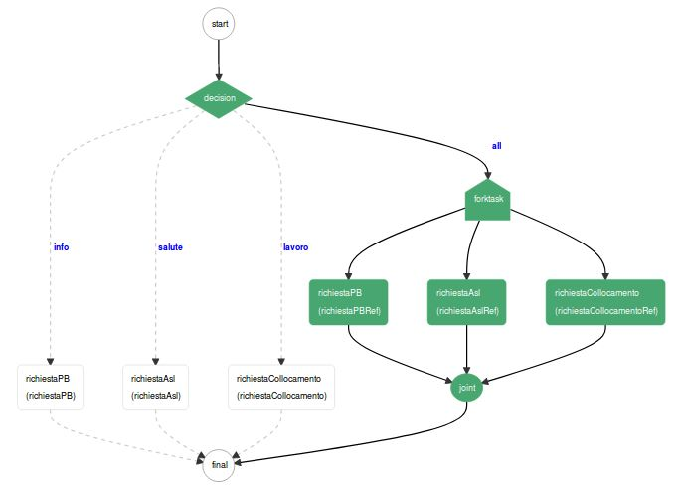
WorkflowGet-Richiesta Completa
Body della richiesta
Tramite l’interfaccia grafica, è possibile vedere l’esecuzione del workflow

Slide 40
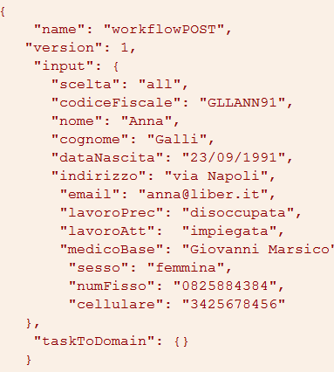
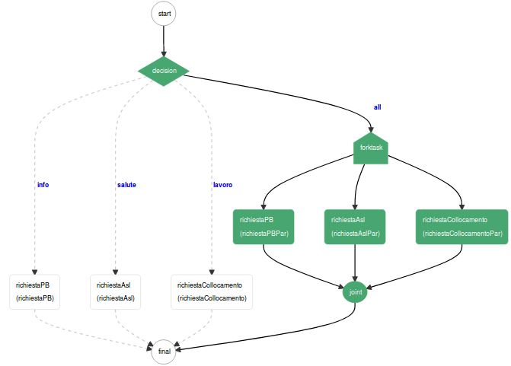
WorkflowPost-Richiesta Completa
Body della richiesta
Tramite l’interfaccia grafica, è possibile vedere l’esecuzione del workflow

